Slide 1
TERITORIJALNO USTROJSTVO
CRKVE U ISTRI
U 19. I 20. ST.

Slide 2
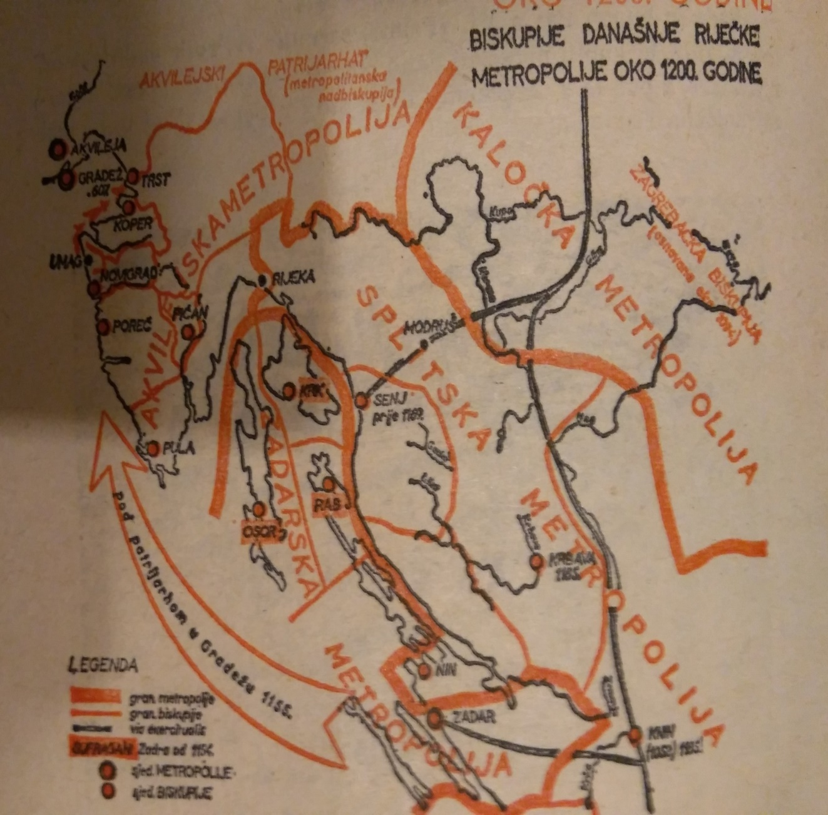
Crkveno razgraničenje oko 1200. god.

Slide 3
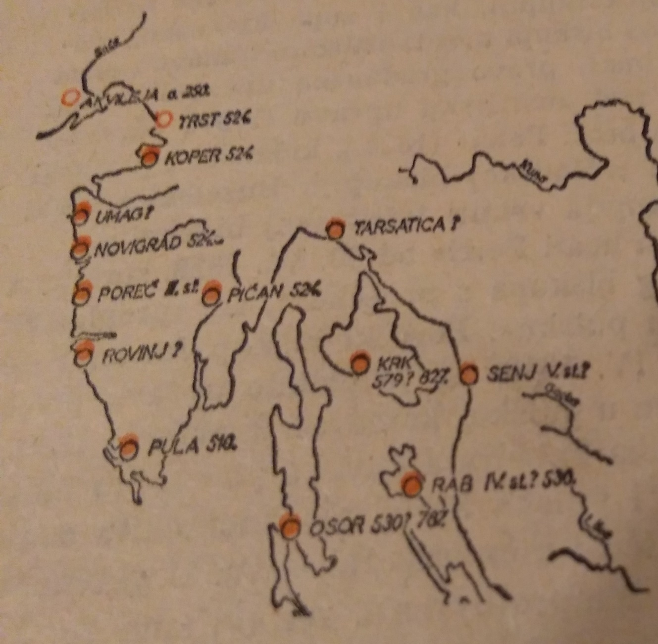
BISKUPIJE U ISTRI U 13. ST.

Slide 4
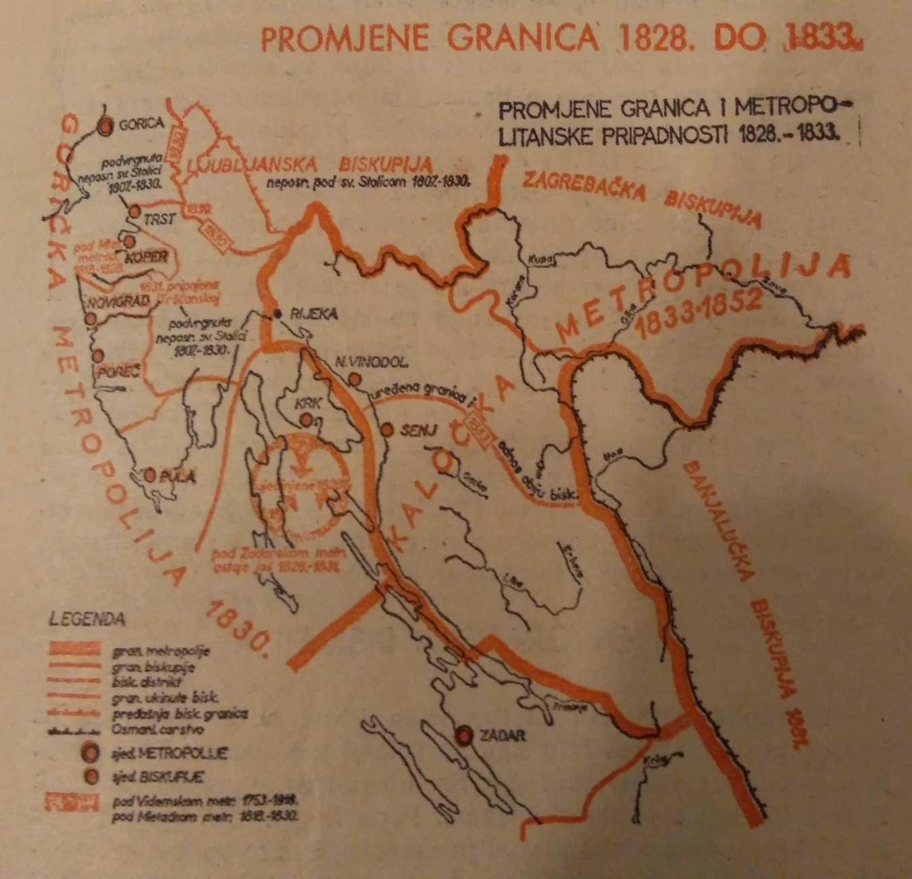
GRANICE METROPOLIJA

Slide 5
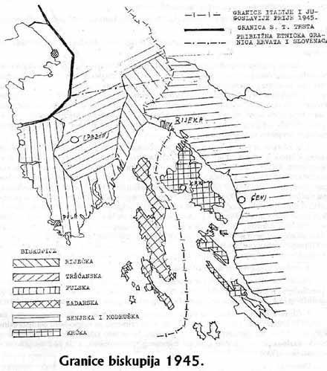
STANJE BISKUPIJA 1945.
Rijeka je postala biskupijom 1925.

Slide 6
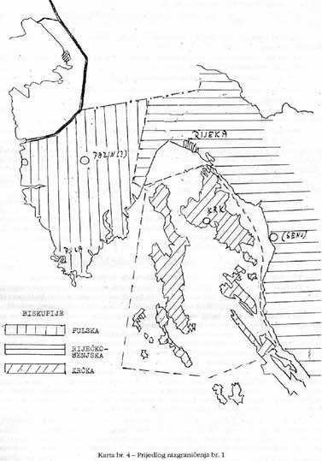
PRIJEDLOG GRANICA BISKUPIJE IZ 1946.
Biskup Burić ima prijedlog da se Rijeka vrati Senju, te novu crkvenu pokrajinu da čine 3 ili 4 biskupija:
Rijeka se pripaja Senju
Krk dobiva otoke: Cres, Lošinj i drugi
U Istri bi bile 1 ili 2 biskupije.

Slide 7
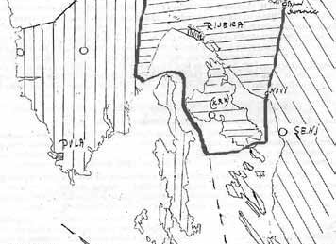
Što s Porečkom biskupijom?
Tri prijedloga za uređenje biskupijskih granica:
Istra postaje jedna biskupija sa otocima.
Rijeka i Krk se spajaju
Senjsko – modruška biskupija

Slide 8
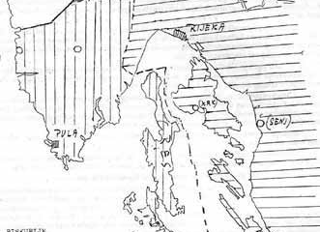
Prijedlog nosi nadnevak 10. prosinca 1947
PULSKA BISKUPIJA
Istra je jedna biskupija i dobiva otoke Cres i Lošinj.
Drugu biskupiju čine: Rijeka, Krk i Senj

Slide 9
TIJELO BISKUPSKE KONFERENCIJE ZA UREĐENJE BISKUPIJSKIH GRANICA
Mons. Nežić je 1951. godine razgovara s otpravnikom poslova Svete Stolice o diobi tadašnje Riječke biskupije na slovenski i hrvatski dio, kao i o izručenju slovenskog dijela Tršćansko-koparske biskupije slovenskom administratoru.
Biskupska konferencija na prijedlog Državnog tajništva Svete Stolice, osnovala je 20. siječnja 1965. Komisiju za pitanje teritorijalnih uređenja pojedinih biskupija.
Članovi komisije: Mons. Gabrijel Bukatko, beogradski nadbiskup, mons. dr. Dragutin Nežić, porečki i pulski biskup i pazinski apostolski adminitrator, Josip Arnerić, šibenski biskup, mons. Stjepan Bauerlein, đakovački biskup, dr. Janez Jenko, apostolski administrator slovenskog dijela tršćanske, goričke i riječke biskupije (od 17.7.1964., a 17. 10. 1977. imenovan je za prvog koparskog biskupa).

Slide 10
ZAJEDNIČKE INSTITUCIJE
Tadašnji biskupi Senjsko – modruške biskupije, Krčke biskupije, administratori: riječke biskupije, Porečke i Pulske biskupije i pazinske administrature rade na osnivanju zajedničkih institucija za ove biskupije: osnivanje sjemeništa (10. ožujka 1950.)

Slide 11
Stvaranje riječke metropolije
13. studenoga 1967.
Mons. Nežić ističe kako je osobno izišao s prijedlogom da Riječko-senjska biskupija postane nadbiskupija i metropolija. U svome Dnevniku piše: Neka se stoga spoje u jednu zajedničku dijecezu biskupije senjska i modruška i hrvatski dio riječke biskupije i neka se nova dijeceza nazove: Riječko-senjska, a njezin Ordinarij neka stoluje u gradu Rijeci. S obzirom na teritorijalnu prostranost i na broj pučanstva te na uvaženu historijsku prošlost dijeceza o kojima se radi, predlažemo da se novoj riječko-senjskoj dijecezi dade rang nadbiskupije.

Slide 12
Pitanje pazinske administrature
Biskup Nežić, 26. studenoga 1967., završio je molbu koju će predati Biskupskoj konferenciji da pazinska administratura bude pripojena Porečkoj i Pulskoj biskupiji.
Pitanje:
Porečkoj ili Pulskoj?
U spisima se uočavaju pravne nejasnoće

Slide 13
CRKVA U ISTRI U SKLOPU KOJE JE METROPOLIJE OD 1947.?
DO 1947. U SKLOPU JE GORIČKE METROPOLIJE
ODLAZAK BISKUPA RADOSSIJA I IMENOVANJEM APOSTOLSKIH ADMINISTRATORA U SKLOPU KOJE CRKVENE POKRAJINE JE CRKVA U ISTRI?

Slide 14
PISMO BISKUPSKOJ KONFERENCIJI
27. kolovoza 1968.
Porečka i pulska biskupija do sada je juridice sufraganska biskupija goričke nadbiskupije, što se iz pastoralnih razloga ne može dalje tako ostaviti; pogotovo kad je nakon dospijeća Istre pod Jugoslaviju porečki biskup via facti podređen izravno Svetoj Stolici, a ne više goričkom metropolitu… Treba dakle porečku i pulsku biskupiju podrediti novoj metropoliji unutar Jugoslavije i SR Hrvatske, a svi razlozi govore u prilog osnivanja metropolitanskog centra u gradu Rijeci…

Slide 15
Status pulske biskupije?
Prijedlog Komisije glasio je: „Senjsko-modruška i riječka biskupija postaju jedna riječko-senjska biskupija sa sjedištem u Rijeci. Ona se diže na rang nadbiskupije i metropolije. U Istri hrvatski dio tršćansko-koparske biskupije neka se ujedini s porečko-pulskom biskupijom u jednu pulsku dijecezu. Ima se uzeti iz goričke metropolije i postaje sufraganom riječke metropolije… (19. lipnja 1968.)

Slide 16
OSNIVANJE PULSKE BISKUPIJE!?
Teritorij hrvatskog dijela tršćansko-koparske dijeceze neka se posve i trajno pripoji području porečko-pulske biskupije. Neka se tom prigodom stope u jedno područje porečke i pulske biskupije pod nazivom: pulska biskupija.
Premda smo mi u Istri započeli akciju oko toga da svoj glavni grad Pulu pomalo učinimo rezidencijom biskupa i duhovnim središtem cijele Istre na hrvatskom području…“ Iz Poruke mons. dr. Dragutina Nežića prigodom uspostave Riječke metropolije.

Slide 17
Status Pazinske administrature?
Biskup Nežić nekoliko je puta tražio preko apostolskog delegata u Beogradu mons. Maria Cagne da se hrvatski dio Tršćansko-koparske biskupije pripoji Porečkoj biskupiji. Napominje kako se svećenici pazinske administrature žele inkardinirati u Porečku i Pulsku biskupiju, kako bi i oni imali vlastitog biskupa kao i ovi drugi. (Pismo, 5. rujna 1969.)

Slide 18
USPOSTAVA RIJEČKE METROPOLIJE
BULA „Coetu instante” 27. srpnja 1969.
RIJEČKA METROPOLIJA
RIJEČKO – SENJSKA BISKUPIJA
POREČKA I PUSLKA BISKUPIJA
KRČKA BISKUPIJA

Slide 19
PORUKA BISKUPA NEŽIĆA
„Našu novu metropoliju i s one i s ove strane gledam i kao domoljub i kao duhovna osoba… Osnivanje Riječke metropolije u koju ulaze biskupije krčka, porečka i pulska jest dakle službeni, juridički pečat na dosadašnje odnose i već postojeće veze i suradnju.“

Slide 20
NERIJEŠENO PITANJE PAZINAKSE ADMINISTRATURE
„Istarsko crkveno područje dijelom je pripojeno novoj metropoliji. Time se još više ističe koliko je nelogično što se drugi jedan dio te iste Istre još uvijek formalno nalazi u sklopu tršćanske biskupije.” (Glas koncila, 7. rujna 1969., str. 2)

Slide 21
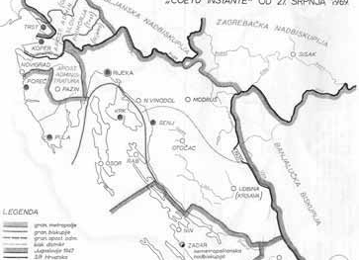
27. srpnja 1969.
RIJEČKA METROPOLIJA
Pazinska administratura ostaje izvan riječke metropolije

Slide 22
„Prioribus saeculi”, 17. listopada 1977.
Akcent Bule je prvotno na Kopru (Koparskoj biskupiji). Bulom „Locum Beati Petri” (Mjesto blaženog Petra), 30. lipnja 1828. Koparska biskupija je sjedinjenja s Tršćanskom biskupijom.
Ovim pismom s olovnim pečatom Koparsku biskupiju odvajamo od Tršćanske i proglašujemo slobodnom od jurisdikcije tršćanskih biskupa, koji se stoga više neće zvati i koparski. (Iz Bule)

Slide 23
Pazinska administratura se pripaja
Porečkoj biskupiji
Napokon, Porečkoj biskupiji pripajamo, odvajajući ih od biskupija kojima sada pripadaju, one dijelove Tršćanske i Koparske biskupije, koji se nalaze unutar međa Socijalističke Republike Hrvatske u Jugoslaviji, a povjerene su na apostolsko upravljanje - do volje Svete Stolice - Časnom bratu Dragutinu Nežiću, biskupu porečkom i pulskom. Pošto su određene ove promjene, svi se dijelovi biskupijskih područja, o kojima je riječ, odjednom i konačno tako crkvenopravno spajaju, da se međe tih crkvenih područja uvijek poklapaju s granicama Talijanske Republike s jedne strane i Jugoslavenske Republike s druge strane, a unutar te države s međama Slovenije i Hrvatske.

Slide 24
PITANJE IMOVINE
K tome određujemo da se skupa s gore spomenutim područjima rečenim biskupijama pripišu istovremeno i crkvena dobra i prava koja se na bilo koji način na njih odnose, imajući u vidu i kanon 1500 Crkvenog Zakonika.

Slide 25
ZKP IZ 1917., KAN. 1500.
Kada se područje crkvene moralne osobe razdijeli tako, da se ili jedan njegov dio sjedini s drugom moralnom osobom, ili za raščlanjeni dio podigne različita moralna osoba, mora se i zajednička imovina, koja je služila za korist čitavog područja, … srazmjerno razdijeliti od strane crkvene vlasti po pravdi i pravici, bez povrede pobožnih nakana zakladnika odnosno darovaoca, zakonito stečenih prava, te posebnih zakona, po kojima se ravna ona moralna osoba.

Slide 26
NERIJEŠENO PITANJE
ARHIVA DO DANAS
Stoga neka se isprave i spisi spomenutih biskupija „od kojih“, koji se možda tiču područjâ, klera, vjernika i vremenitih dobara prenesu iz Biskupskog dvora „od koje“ na dvor dijeceze kojoj se područja dodjeljuju, da bi se čuvali u vlastitim arhivima.

Slide 27
PITANJE KLERA
Što se tiče klera, čim ovo pismo stupi na snagu, svećenici se smatraju da pripadaju onoj biskupiji na kojem području drže nadarbinu ili službu;
ostali pak klerici neka se inkardiniraju onoj biskupiji na području koje imaju stalno boravište. Svakom je ipak dijecezanskom Ordinariju slobodno, da posavjetovavši se sa svećenicima i klericima kojih se tiče, iz prikladnih razloga, odluče drugačije glede njihove inkardinacije.

